Slide 1
Python 개발 환경 및 변수-1

Slide 2
0. 강의 계획
강의 | 강의 내용 | 비고
1 | 1-1 리눅스 및 파이썬 소개 1-2 서버 접속(ssh), 리눅스 명령어 실습 / 파이썬 “hello python” 출력 | 학생 실습 ID 발급
2 | 2-1 개발 환경 구축 - Jupyter notebook 접속 및 사용법 2-2 파이썬 변수1 - 변수의 개념과 종류 | 연구실 서버 활용
3 | 3-1 파이썬 변수2 - 기본 변수(숫자, 문자열) 및 실습 3-2 파이썬 변수3 – 리스트(list) 변수 제어 | 예제 실습
4 | 4-1. 키보드 입력 / 화면 출력 4-2. 파일 읽기 / 쓰기 | 예제 실습
5 | 5-1 조건문1 – if 와 비교 연산자 5-2 조건문2 – 중복 조건문 구현(if~else, elif) | 예제 실습
6 | 6-1 반복문1 – for 와 반복문 제어 6-2 반복문2 – for 와 리스트 함께 사용하기 | 예제 실습
7 | 7-1 함수의 정의와 호출 7-2 함수 매개변수와 반환 값 | 예제 실습
8 | 8-1 표준/외부 모듈 사용 8-2 모듈 생성/사용 | 예제 실습
9 | 9-1 넘파이 – Numpy 설치 및 배열 다루기 9-2 넘파이 활용 – 선형방정식/역행렬/행렬식 | 예제 실습
10 | 10-1 데이터 시각화 - Matplotlib 설치 및 그래프 그리기 10-2 Matplotlib 활용 – 서브그래프 그리기 | 예제 실습
파이썬 강의
1. 일시 : 9월 18일 부터 매주 금요일 14시 ~ 15시
2. 장소 : On line Class by Zoom
( Invite address 단톡방 공지 )
3. 강의자료 및 예제코드:
https://github.com/moebs/python_lab
(강의전 매주 업데이트 단톡방 공지 )
4. 강의 일정

Slide 3
학습 순서
1
가상 환경
2
개발 환경 구축
3
파이썬 - 변수

Slide 4
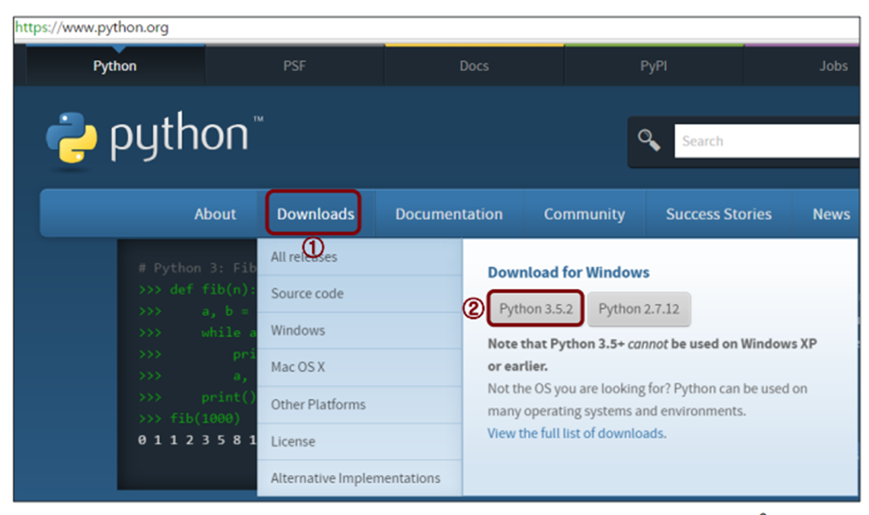
1. 가상환경 – 파이썬 버전
Ver. 2.x : 2000년 10월 ~ 2020년 12월까지 지원 예정
Ver. 3.x : 2008년 12월 ( Ver. 2.x와 완벽하게 호환되지 않음 )

Slide 5
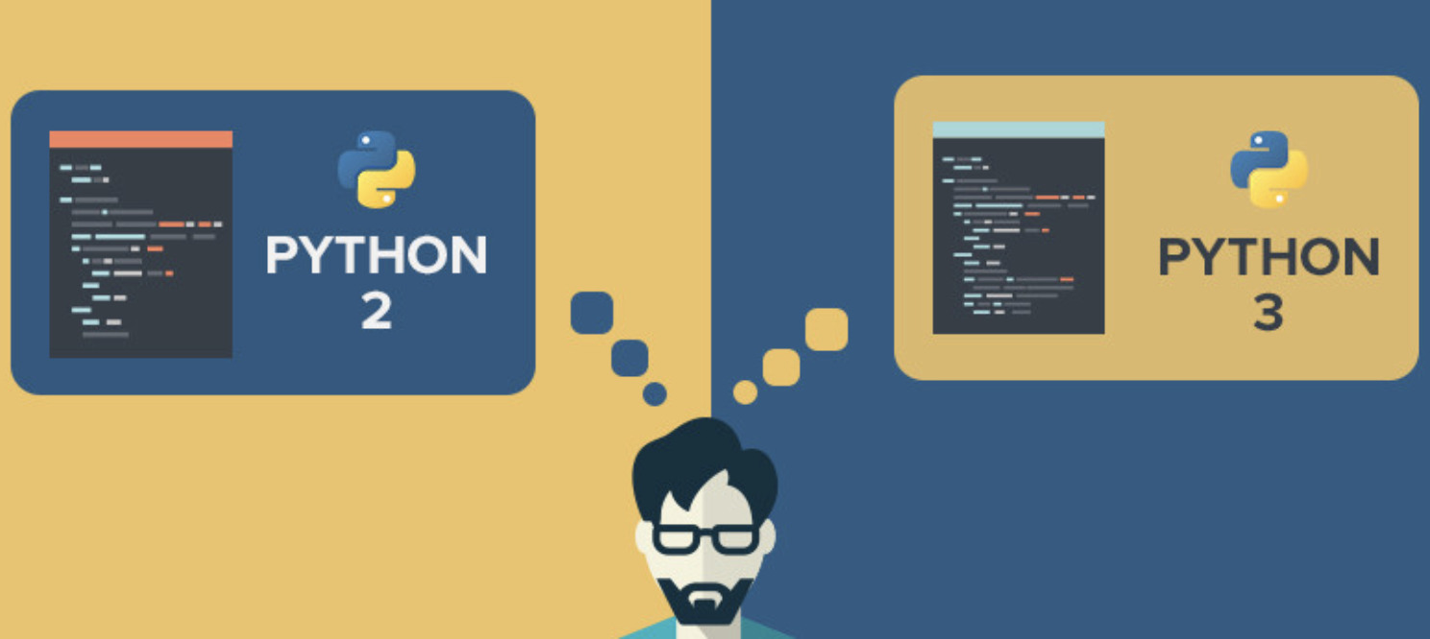
1. 가상환경 – 가상환경 필요성
print( 'hello' )
# hello
print 'hello'
# hello
print( 'hello' )
# hello
print 'hello'
# Error! invalid syntax
가상 환경 필요
Python 2에서 작성된 코드가
Python 3에서 실행되지 않아, 새 코드로 작업 필요
두 버전을 모두 설치하면 두 버전 사이에 충돌 발생 가능.

Slide 6
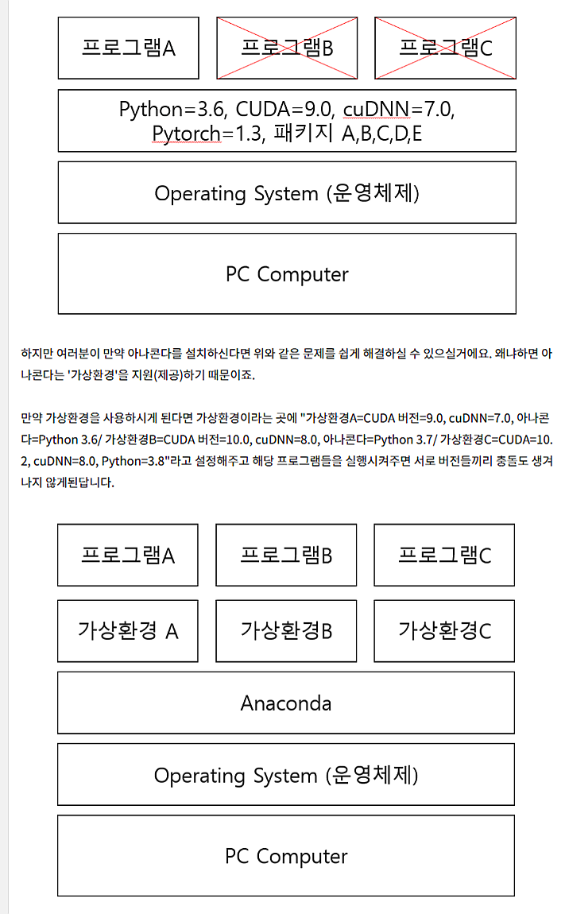

1. 가상환경 – 가상환경 개념
https://www.anaconda.com/products/individual

Slide 7
2. 개발 환경 구축 – 아나콘다 설치 / 삭제
1. 아나콘다 다운로드
$ wget https://repo.anaconda.com/archive/Anaconda3-2020.02-Linux-x86_64.sh
2. 아나콘다 설치
$ bash Anaconda3-2020.02-Linux-x86_64.sh
Install Dir ( default Dir: /home/my_id/anaconda3 )
3. 멀티 커널(가상환경) 관리 및 주피터 노트북 설치
$ /home/my_id/anaconda3/bin/conda install nb_conda
4. $ PATH 설정 적용 : source ~/.bashrc
5. 가상환경 명칭 확인 : $ conda info –envs
6. 아나콘다 네비게이터 실행 : $ anaconda-navigator
7. 아나콘다 삭제 : $ rm –rf /home/my_id/anaconda3

Slide 8
2. 개발 환경 구축 – 가상환경 설치 / 삭제
1. 가상환경 생성 : $ conda create -n private_env_py36_tfc115 python=3.6 ipykernel
2. 가상환경 명칭 확인 : $ conda info –envs
3. 가상환경 활성화 : $ conda activate private_env_py36_tfc115
4. 파이썬 모듈(=라이브러리, 패키지) 설치 : $ conda install numpy scipy matplotlib scikit-learn opencv imageio pandas
5. 텐서플로우 설치 : $ conda install tensorflow==1.15.0 (cpu - version)
$ conda install tensorflow-gpu==1.15.0 (gpu - version) ← Pre-install nvidia graphic driver / CUDA / cuDNN
tensorflow versions:
1.12.0, 1.12.2, 1.12.3, 1.13.1, 1.13.2, 1.14.0, 1.15.0
2.0.0, 2.1.0, 2.2.0
6. 케라스 설치 : $ conda install keras
7. 가상환경 삭제
$ cd ~/.conda/envs (~ == /home/my_id)
$ ls
private_env_py27_tfc112
private_env_py36_tfc115
$ rm –rf private_env_py27_tfc112

Slide 9
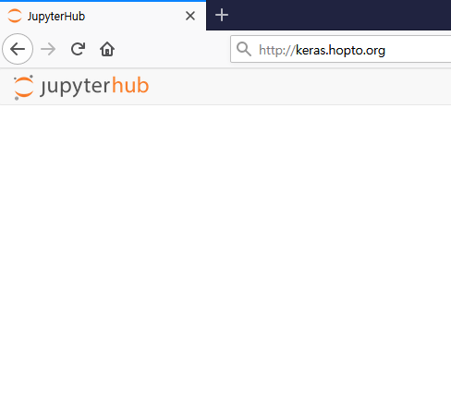

2. 개발 환경 구축 – 주피터 노트북 사용
1. 웹 브라우저 주소창에 주피터 서버 주소 입력 : http://keras.hopto.org or http://121.187.69.105
2. 본인 ID, 패스워드 입력
3. 로그인 클릭

Slide 10
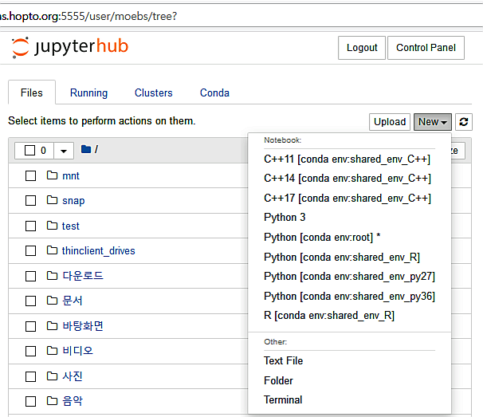
2. 개발 환경 구축 – 주피터 노트북 사용
환경 세팅을 위한 New 클릭
C 환경
Python 환경
R 환경

Slide 11
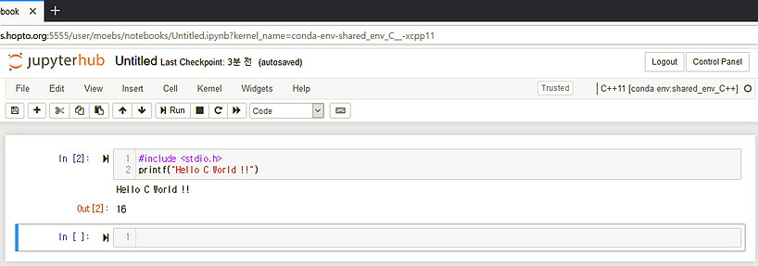
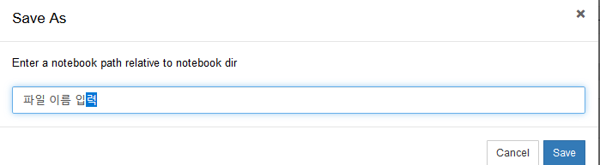
2. 개발 환경 구축 – 주피터 노트북 사용
1. 환경 확인
3. Run(실행) 클릭
2. 코드 입력
4. 실행 결과 확인
5. 파일 저장: File -> Save As 클릭 -> 파일 이름 입력 -> Save

Slide 12
3. 파이썬 변수 – 주석
1. 주석이란 : 여러분의 프로그램을 읽는 사람들에게, 무엇을 하는 프로그램인지 쉽게 파악할 수 있도록 도움을 주는 역할을 합니다.
프로그램을 작성하고 2개월 뒤에는 여러분이 작성한 주석에 도움을 받는 사람이 자신이 될 수도 있다는 점을 꼭 기억하세요!
2. 주석 작성 방법 : # 문자 뒤로는 추석처리 됨
print( 'hello' )
$ hello
print 'hello'
$ hello
print( 'hello' )
$ hello
# 파이썬 3.x 에서는 실행 안됨
print 'hello‘ # 파이썬 3.x 에서는 실행 안됨
$ Error! invalid syntax

Slide 13
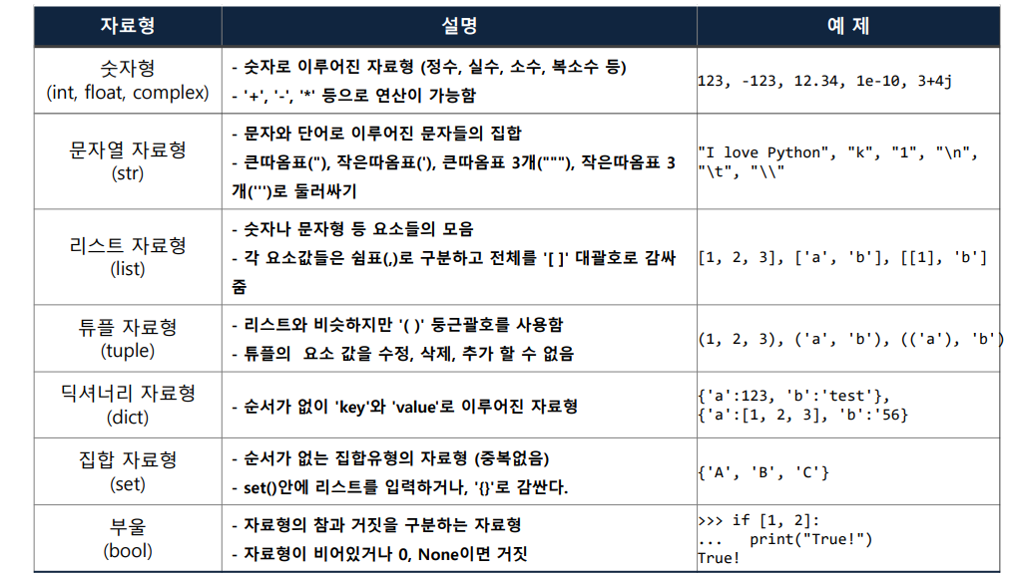
3. 파이썬 변수 – 자료형

Slide 14
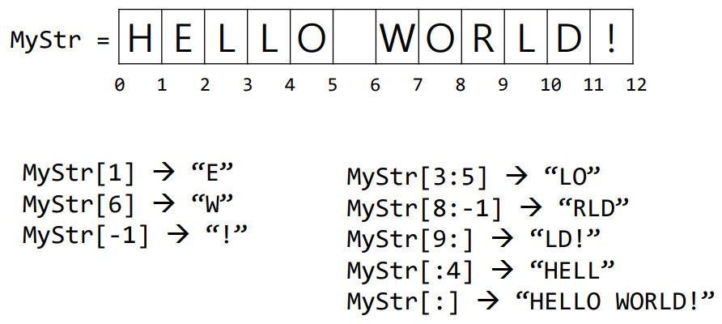
3. 파이썬 변수 – 문자열 인덱싱

Slide 15
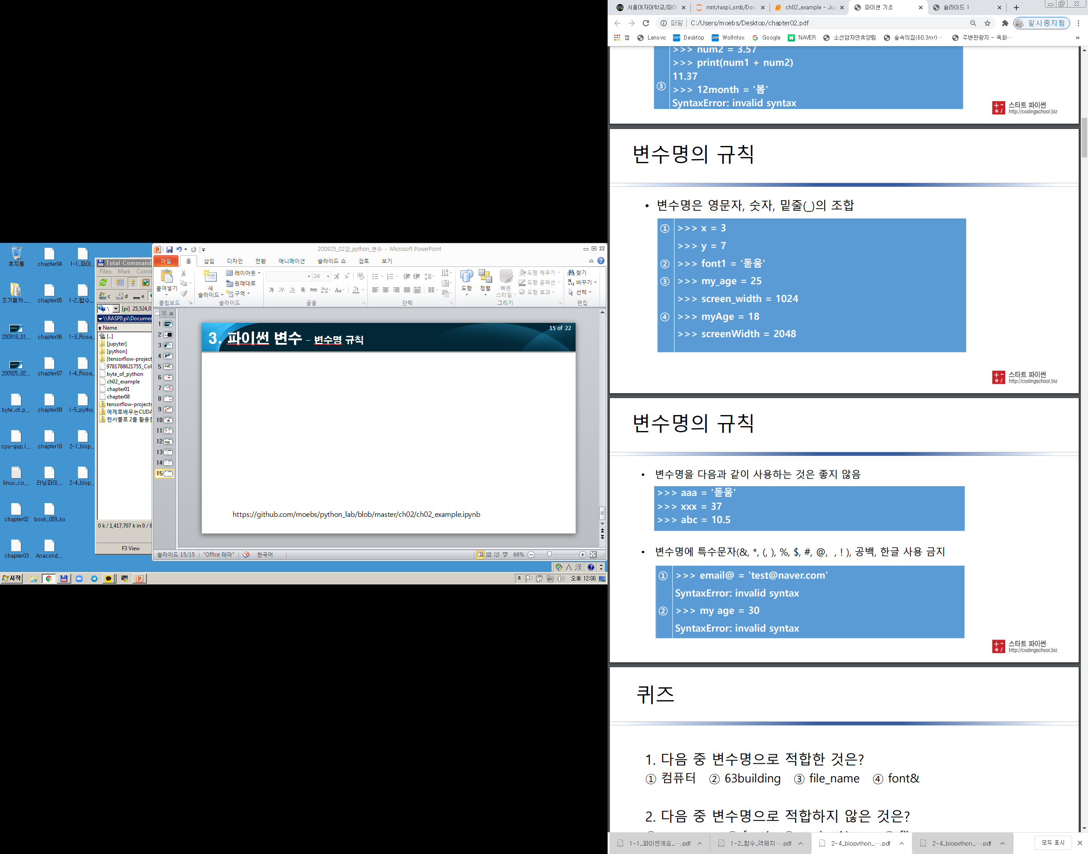
3. 파이썬 변수 – 변수명 규칙
영문자, 숫자, 밑줄( _, underscore )의 조합 (주의 : 숫자가 맨 앞에 와서는 안됨)
변수명은 가급적 의미 있는 key word 사용 (주의 : print, for, if, with 등의 파이썬에서 사용하는 단어는 안됨)
특수문자(+,-,*, @,#,$,%), 공백, 한글 사용 금지
<좋은예>
<나쁜예>
https://github.com/moebs/python_lab/blob/master/ch02/ch02_example.ipynb

